Slide 1
第15章 基本放大电路
15.1 基本放大电路的组成
15.2 放大电路的静态分析
15.3 放大电路的动态分析
15.4 静态工作点的稳定
15.5 射极输出器
15.8 多级放大电路及其级间耦合
15.9 差动放大电路

Slide 2
本章要求：
第15章 基本放大电路
1. 理解单管交流放大电路的放大作用和共发射极、
共集电极放大电路的性能特点。
掌握静态工作点的估算方法和放大电路的微变等
效电路分析法。
3. 了解放大电路输入、输出电阻和多级放大的概念。
4. 理解反馈的概念，了解负反馈对放大电路性能的
影响。
5. 了解差动放大电路的工作原理和性能特点。

Slide 3
放大的概念:
放大的目的是将微弱的变化信号放大成较大的信号。
放大的实质:
用小能量的信号通过三极管的电流控制作用，将放大电路中直流电源的能量转化成交流能量输出。
对放大电路的基本要求 ：
1. 要有足够的放大倍数(电压、电流、功率)。
2. 尽可能小的波形失真。
另外还有输入电阻、输出电阻、通频带等其它技术指标。
本章主要讨论电压放大电路。

Slide 4
15.1 基本放大电路的组成
15.1.1 共发射极基本放大电路组成
R_{C}
C₂
+
i_{C}
+
C₁
i_{B}
+
E_{C}
+
u_{CE}
+
T
+
–
+
u_{BE}
R_{S}
R_{B}
–
R_{L}
u_{o}
u_{i}
–
+
+
i_{E}
–
e_{s}
E_{B}
–
–
–
共发射极基本电路

Slide 5
15.1 基本放大电路的组成
15.1.2 基本放大电路各元件作用
晶体管T--放大元件, i_{C}=β i_{B}。要保证集电结反偏,发射结正偏,使晶体管工作在放大区 。
R_{C}
C₂
+
i_{C}
+
C₁
i_{B}
+
E_{C}
+
u_{CE}
+
T
+
–
+
u_{BE}
R_{S}
R_{B}
–
R_{L}
u_{o}
u_{i}
–
基极电源E_{B}与基极电阻R_{B}--使发射结 处于正偏，并提供大小适当的基极电流。
+
+
i_{E}
–
e_{s}
E_{B}
–
–
–
共发射极基本电路

Slide 6
15.1 基本放大电路的组成
15.1.2 基本放大电路各元件作用
集电极电源E_{C} --为电路提供能量。并保证集电结反偏。
R_{C}
C₂
+
i_{C}
+
集电极电阻R_{C}--将变化的电流转变为变化的电压。
C₁
i_{B}
+
E_{C}
+
u_{CE}
+
T
+
–
+
u_{BE}
R_{S}
R_{B}
–
R_{L}
u_{o}
u_{i}
–
+
+
i_{E}
–
耦合电容C₁ 、C₂
--隔离输入、输出与放大电路直流的联系，同时使信号顺利输入、输出。
e_{s}
E_{B}
–
–
–
信号源
负载
共发射极基本电路

Slide 7
15.1 基本放大电路的组成
R_{C}
C₂
+
i_{C}
+
+U_{CC}
C₁
i_{B}
+
R_{C}
E_{C}
C₂
+
u_{CE}
R_{B}
+
T
+
–
+
+
u_{BE}
i_{C}
R_{S}
R_{B}
–
R_{L}
u_{o}
C₁
+
–
i_{B}
u_{i}
+
+
+
u_{CE}
i_{E}
–
+
T
+
e_{s}
E_{B}
+
u_{BE}
–
–
R_{S}
–
R_{L}
u_{o}
–
u_{i}
–
+
i_{E}
–
共发射极基本电路
e_{s}
–
–
单电源供电时常用的画法

Slide 8
15.1.3 共射放大电路的电压放大作用
+U_{CC}
R_{C}
R_{B}
C₂
+
u_{o} = 0
u_{BE} = U_{BE}
u_{CE} = U_{CE}
C₁
i_{C}
+
i_{B}
+
+
u_{CE}
+
T
+
u_{BE}
–
u_{o}
u_{i}
–
i_{E}
–
–
u_{CE}
无输入信号(u_{i} = 0)时:
i_{C}
u_{BE}
i_{B}
I_{C}
U_{CE}
U_{BE}
I_{B}
O
t
O
t
O
t
O
t

Slide 9
结论：
(1) 无输入信号电压时，三极管各电极都是恒定的
电压和电流:I_{B}、U_{BE}和 I_{C}、U_{CE} 。
I_{C}
I_{B}
Q
Q
I_{B}
I_{C}
U_{BE}
U_{CE}
O
O
U_{BE}
U_{CE}
(I_{B}、U_{BE}) 和(I_{C}、U_{CE})分别对应于输入、输出特性曲线上的一个点，称为静态工作点。

Slide 10
15.1.3. 共射放大电路的电压放大作用
+U_{CC}
R_{C}
R_{B}
C₂
+
C₁
i_{C}
+
i_{B}
+
u_{o} = 0
u_{BE} = U_{BE}
u_{CE} = U_{CE}
u_{o} ≠ 0
u_{BE} = U_{BE}+ u_{i}
u_{CE} = U_{CE}+ u_{o}
+
u_{CE}
+
T
+
u_{BE}
–
u_{o}
u_{i}
–
i_{E}
–
–
i_{C}
u_{CE}
u_{o}
u_{CE} = U_{CC}－ i_{C} R_{C}
有输入信号(u_{i} ≠ 0)时
无输入信号(u_{i} = 0)时:
u_{BE}
i_{B}
u_{i}
t
O
O
t
？
U_{BE}
I_{B}
I_{C}
U_{CE}
O
t
O
t
O
t
O
t

Slide 11
结论：
(2) 加上输入信号电压后，各电极电流和电压的大
小均发生了变化，都在直流量的基础上叠加了
一个交流量，但方向始终不变。
交流分量
直流分量
i_{C}
集电极电流
i_{C}
i_{C}
i_{c}
+
O
t
I_{C}
O
t
O
t
静态分析
动态分析

Slide 12
结论：
(3) 若参数选取得当，输出电压可比输入电压大，
即电路具有电压放大作用。
u_{o}
u_{i}
O
t
O
t
(4) 输出电压与输入电压在相位上相差180°，
即共发射极电路具有反相作用。

Slide 13
1. 实现放大的条件
(1) 晶体管必须工作在放大区。发射结正偏，集
电结反偏。
(2) 正确设置静态工作点，使晶体管工作于放大
区。
(3) 输入回路将变化的电压转化成变化的基极电
流。
(4) 输出回路将变化的集电极电流转化成变化的
集电极电压，经电容耦合只输出交流信号。

Slide 14
2. 直、流通路和交流通路
因电容对交、直流的作用不同。在放大电路中如果电容的容量足够大，可以认为它对交流分量不起作用，即对交流短路。而对直流可以看成开路。这样，交直流所走的通路是不同的。
直流通路：无信号时电流（直流电流）的通路，
用来计算静态工作点。
交流通路：有信号时交流分量（变化量）的通路，
用来计算电压放大倍数、输入电阻、
输出电阻等动态参数。

Slide 15
例：画出下图放大电路的直流通路
对直流信号电容 C 可看作开路（即将电容断开）
+U_{CC}
+U_{CC}
R_{C}
断开
C₂
R_{C}
R_{B}
+
R_{B}
断开
C₁
i_{C}
I_{C}
i_{B}
+
I_{B}
+
+
u_{CE}
T
+
+
T
+
+
U_{CE}
R_{S}
u_{BE}
–
R_{L}
u_{o}
U_{BE}
–
u_{i}
–
–
+
I_{E}
i_{E}
–
直流通路
e_{s}
–
–
直流通路用来计算静态工作点Q ( I_{B} 、 I_{C} 、 U_{CE} )

Slide 16
对交流信号(有输入信号u_{i}时的交流分量)
+U_{CC}
R_{C}
X_{C} ≈ 0，C 可看作短路。忽略电源的内阻，电源的端电压恒定，直流电源对交流可看作短路。
R_{B}
C₂
对地短路
+
C₁
i_{C}
i_{B}
+
+
短路
u_{CE}
+
T
+
+
u_{BE}
R_{S}
短路
–
R_{L}
u_{o}
u_{i}
–
+
i_{E}
–
交流通路
e_{s}
–
–
用来计算电压放大倍数、输入电阻、输出电阻等动态参数。
+
+
R_{S}
R_{C}
R_{L}
u_{O}
u_{i}
R_{B}
+
–
e_{s}
–
–

Slide 17
15.2 放大电路的静态分析
静态：放大电路无信号输入（u_{i} = 0）时的工作状态。
静态分析：确定放大电路的静态值。
——静态工作点Q：I_{B}、I_{C}、U_{CE} 。
分析方法：估算法、图解法。
分析对象：各极电压电流的直流分量。
所用电路：放大电路的直流通路。
设置Q点的目的：
(1) 使放大电路的放大信号不失真；
(2) 使放大电路工作在较佳的工作状态，静态是动态的基础。

Slide 18
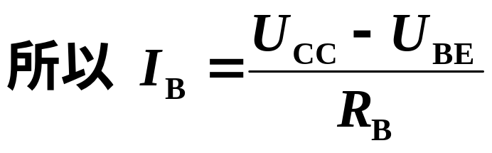
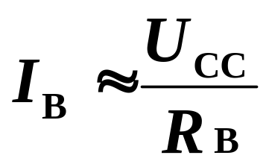
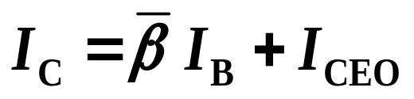
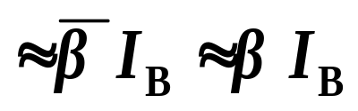
15.2.1 用估算法确定静态值
1. 直流通路估算 I_{B}
由KVL: U_{CC} = I_{B} R_{B}+ U_{BE}
+U_{CC}
R_{C}
R_{B}
I_{C}
I_{B}
+
当U_{BE}<< U_{CC}时，
+
T
U_{CE}
U_{BE}
–
–
2. 由直流通路估算U_{CE}、I_{C}
根据电流放大作用
由KVL: U_{CC} = I_{C} R_{C}+ U_{CE}
所以 U_{CE} = U_{CC} – I_{C} R_{C}

Slide 19
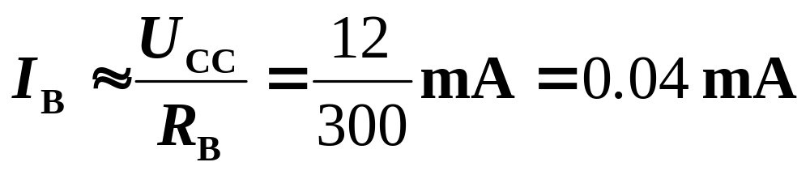
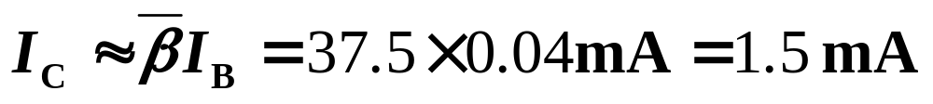
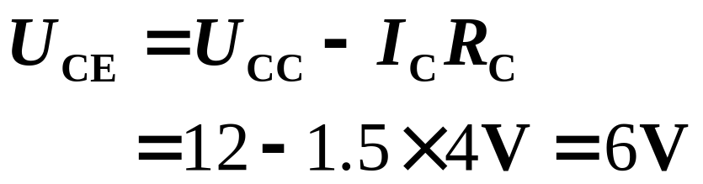
例1：用估算法计算静态工作点。
已知：U_{CC}=12V，R_{C}=4kΩ，R_{B}=300kΩ，β =37.5。
+U_{CC}
R_{C}
R_{B}
I_{C}
解：
I_{B}
+
+
T
U_{CE}
U_{BE}
–
–
注意：电路中I_{B} 和 I_{C} 的数量级不同

Slide 20

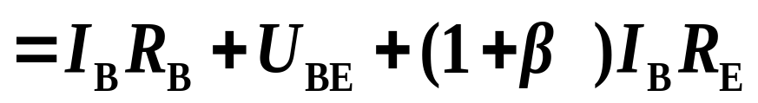
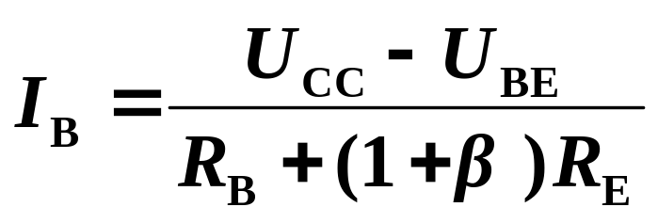
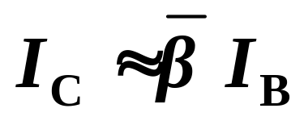

例2：用估算法计算图示电路的静态工作点。
由KVL可得：
+U_{CC}
R_{C}
R_{B}
I_{C}
I_{B}
+
+
T
U_{CE}
U_{BE}
–
–
I_{E}
由KVL可得：
由例1、例2可知，当电路不同时，计算静态值的公式也不同。

Slide 21
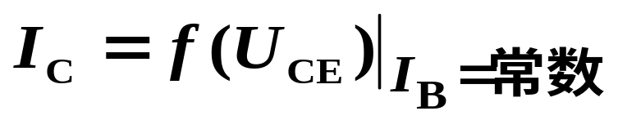
15.2.2 用图解法确定静态值
用作图的方法确定静态值
+U_{CC}
优点：
能直观地分析和了解静
态值的变化对放大电路
的影响。
R_{C}
R_{B}
I_{C}
I_{B}
+
+
T
U_{CE}
步骤：
1. 用估算法确定I_{B}
U_{BE}
–
–
2. 由输出特性确定I_{C} 和U_{CC}
U_{CE} = U_{CC}– I_{C}R_{C}
直流负载线方程

Slide 22

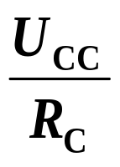
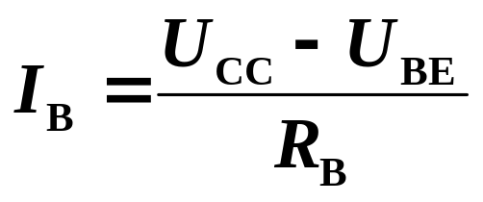
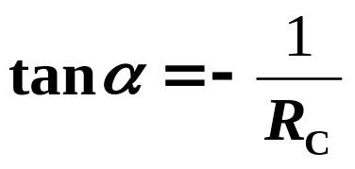
15.2.2 用图解法确定静态值
U_{CE} =U_{CC}–I_{C}R_{C}
由I_{B}确定的那条输出特性与直流负载线的交点就是Q点
I_{C}/mA
直流负载线
Q
I_{CQ}
α
O
U_{CEQ}
U_{CC}
U_{CE} /V
直流负载线斜率

Slide 23
15.3 放大电路的动态分析
动态：放大电路有信号输入（u_{i} ≠0）时的工作状态。
动态分析:
计算电压放大倍数A_{u}、输入电阻r_{i}、输出电阻r_{o}等。
分析对象：
各极电压和电流的交流分量。
分析方法：
微变等效电路法，图解法。
所用电路：
放大电路的交流通路。
目的：
找出A_{u}、 r_{i}、 r_{o}与电路参数的关系，为设计
打基础。

Slide 24
15.3.1 微变等效电路法
微变等效电路：
把非线性元件晶体管所组成的放大电路等效为一个线性电路。即把非线性的晶体管线性化，等效为一个线性元件。
线性化的条件：
晶体管在小信号（微变量）情况下工作。因此，在静态工作点附近小范围内的特性曲线可用直线近似代替。
微变等效电路法：
利用放大电路的微变等效电路分析计算放大电路电压放大倍数A_{u}、输入电阻r_{i}、输出电阻r_{o}等。

Slide 25
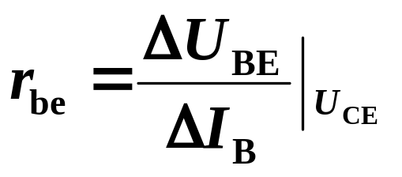
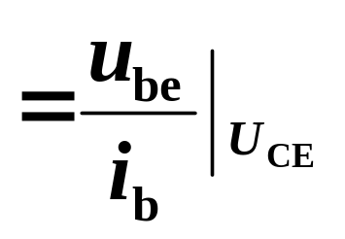
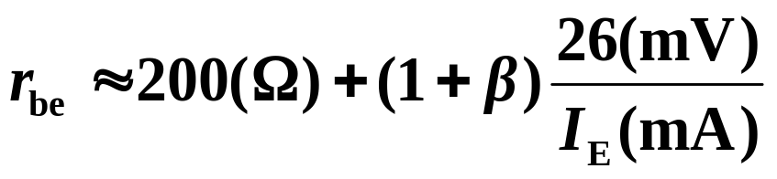
15.3.1 微变等效电路法
1. 晶体管的微变等效电路
晶体管的微变等效电路可从晶体管特性曲线求出。
(1) 输入回路
当信号很小时，在静态工作点附近的输入特性在小范围内可近似线性化。
I_{B}
Q
晶体管的
输入电阻
ΔI_{B}
ΔU_{BE}
晶体管的输入回路(B、E之间)可用r_{be}等效代替，即由r_{be}来确定u_{be}和 i_{b}之间的关系。
O
U_{BE}
输入特性
对于小功率三极管：
r_{be}一般为几百欧到几千欧。

Slide 26
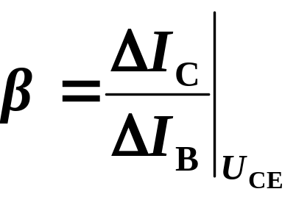
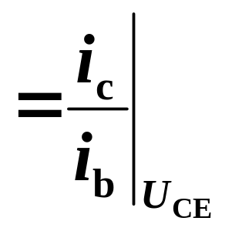
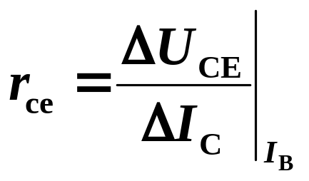
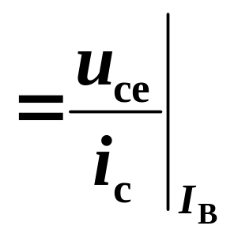
(2) 输出回路
输出特性在线性工作区是
一组近似等距的平行直线。
I_{C}
晶体管的电流放大系数
Q
晶体管的输出回路(C、E之
间)可用一受控电流源 i_{c}=β i_{b}
等效代替，即由β来确定i_{c}和
i_{b}之间的关系。
O
U_{CE}
输出特性
β一般在20～200之间，在手册中常用h_{fe}表示。
r_{ce}愈大，恒流特性愈好
因r_{ce}阻值很高，一般忽略不计。
晶体管的输出电阻

Slide 27
1. 晶体管的微变等效电路
晶体三极管
微变等效电路
i_{c}
i_{b}
i_{c}
B
C
C
+
+
+
i_{b}
r_{be}
βi_{b}
B
u_{ce}
u_{be}
u_{ce}
+
u_{be}
-
-
-
-
E
E
晶体管的B、E之间可用r_{be}等效代替。
晶体管的C、E之间可用一受控电流源i_{c}=βi_{b}等效代替。

Slide 28
2. 放大电路的微变等效电路
i_{c}
C
将交流通路中的晶
体管用晶体管微变等
效电路代替即可得放
大电路的微变等效电
路。
i_{i}
i_{b}
+
B
+
u_{O}
R_{S}
R_{C}
R_{L}
+
u_{i}
R_{B}
e_{S}
-
-
-
E
i_{i}
i_{b}
i_{c}
交流通路
B
C
+
+
R_{S}
βi_{b}
u_{i}
R_{B}
r_{be}
R_{C}
R_{L}
u_{o}
+
e_{S}
-
-
-
E
微变等效电路

Slide 29







2. 放大电路的微变等效电路
i_{i}
i_{b}
i_{c}
B
C
将交流通路中的晶
体管用晶体管微变等
效电路代替即可得放
大电路的微变等效电
路。
+
+
R_{S}
βi_{b}
u_{i}
R_{B}
r_{be}
R_{C}
R_{L}
u_{o}
+
e_{S}
-
-
-
E
微变等效电路
分析时假设输入为正弦交流，所以等效电路中的电压与电流可用相量表示。
B
C
+
+
R_{S}
R_{B}
r_{be}
R_{C}
R_{L}
+
-
-
-
E

Slide 30
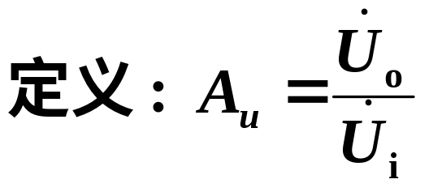
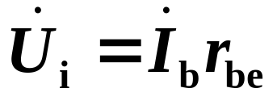
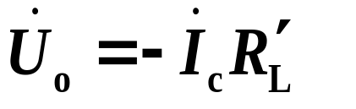
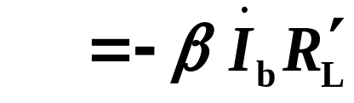
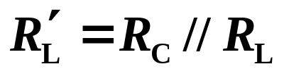
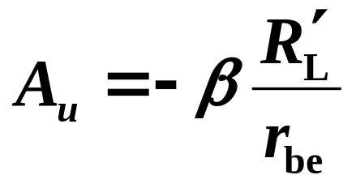
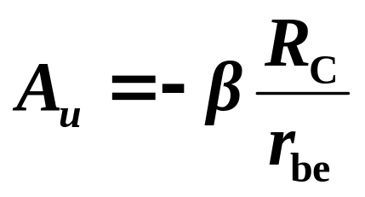
3.电压放大倍数的计算
B
C
例1：
+
+
R_{S}
R_{B}
r_{be}
R_{C}
R_{L}
+
-
-
-
E
式中的负号表示输出电压的相位与输入相反。
当放大电路输出端开路(未接R_{L})时，
负载电阻愈小，放大倍数愈小。
因r_{be}与I_{E}有关，故放大倍数与静态 I_{E}有关。

Slide 31

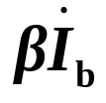
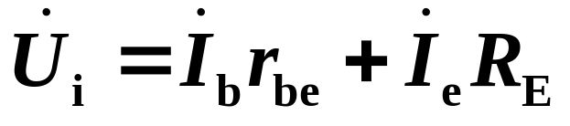
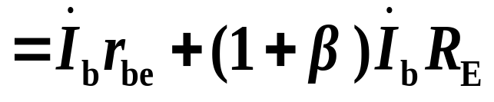


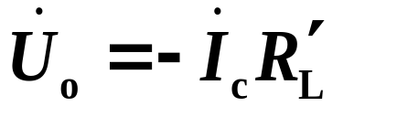

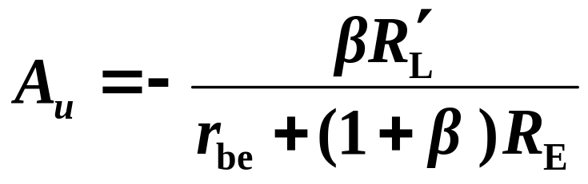

3.电压放大倍数的计算
例2：
B
C
+
+
R_{S}
r_{be}
E
R_{C}
R_{L}
R_{B}
+
-
R_{E}
-
-
由例1、例2可知，当电路不同时，计算电压放大倍数 A_{u} 的公式也不同。要根据微变等效电路找出 u_{i}与i_{b}的关系、 u_{o}与i_{c} 的关系。

Slide 32







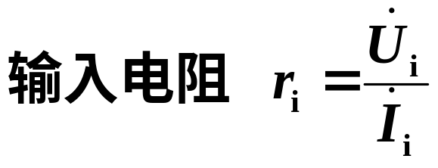
4.放大电路输入电阻的计算
放大电路对信号源(或对前级放大电路)来说，是一个负载，可用一个电阻来等效代替。这个电阻是信号源的负载电阻,也就是放大电路的输入电阻。
输入电阻是对交流信号而言的，是动态电阻。
+
-
+-
A_{u}
放大电路
信号源
定义：
+-
+-
放大电路
信号源
输入电阻是表明放大电路从信号源吸取电流大小的参数。电路的输入电阻愈大，从信号源取得的电流愈小，因此一般总是希望得到较大的输入电阻。

Slide 33
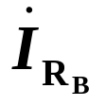
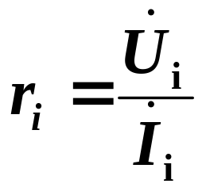
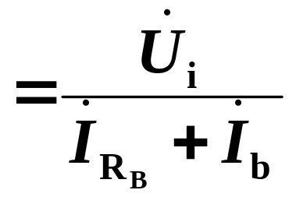
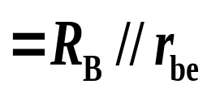


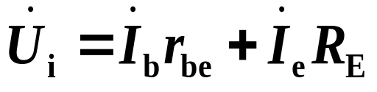

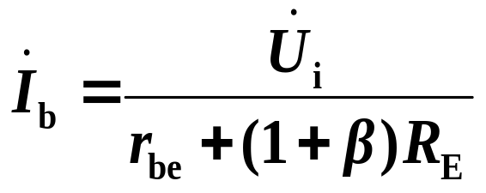
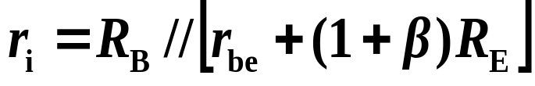
B
C
例1：
+
+
R_{S}
R_{B}
r_{be}
R_{C}
R_{L}
+
-
-
-
E
r_{i}
例2：
B
C
+
+
R_{S}
r_{be}
E
R_{C}
R_{L}
R_{B}
+
-
R_{E}
-
-
r_{i}

Slide 34


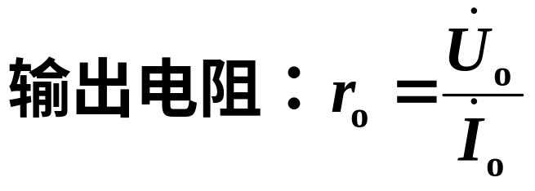


5. 放大电路输出电阻的计算
放大电路对负载(或对后级放大电路)来说，是一个信号源，可以将它进行戴维宁等效，等效电源的内阻即为放大电路的输出电阻。
输出电阻是动态电阻，与负载无关。
R_{S}
₊
A_{u}
放大
电路
₊
R_{L}
_
_
r_{o}
定义：
₊
₊
_
R_{L}
_
输出电阻是表明放大电路带负载能力的参数。电路的输出电阻愈小，负载变化时输出电压的变化愈小，因此一般总是希望得到较小的输出电阻。

Slide 35


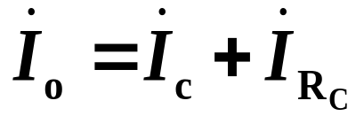
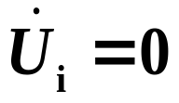
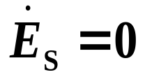
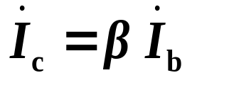
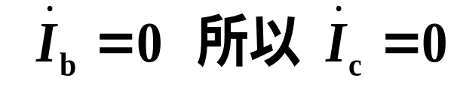
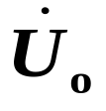
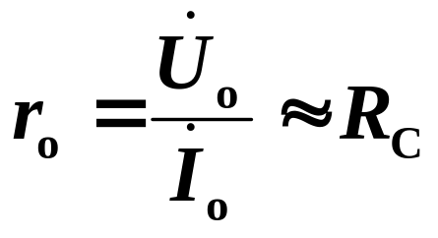
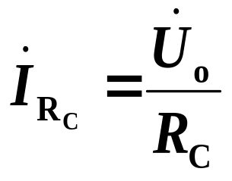

例3：
B
C
外加
+
+
R_{S}
共射极放大电路特点：
1. 放大倍数高;
2. 输入电阻低;
3. 输出电阻高.
R_{B}
r_{be}
R_{C}
R_{L}
+
-
-
-
E
求r_{o}的步骤：
1) 断开负载R_{L}
2) 令 或
3) 外加电压
4) 求

Slide 36









例4：
求r_{o}的步骤：
1) 断开负载R_{L}
B
C
+
r_{be}
2) 令 或
R_{S}
E
3) 外加电压
R_{B}
4) 求
+
+
-
R_{E}
R_{L}
-
-
外加

Slide 37
动态分析图解法
i_{C}/mA
i_{B}/μA
i_{C}/mA
Q₁
i_{B}/μA
R_{L}=∞
i_{c}
Q
i_{b}
Q
Q₂
I_{C}
I_{B}
O
O
u_{CE}/V
O
t
O
u_{BE}/V
t
O
O
u_{CE}/V
u_{BE}/V
u_{i}
U_{CE}
u_{o}
U_{BE}
t
t
由u_{o}和u_{i}的峰值（或峰峰值）之比可得放大电路的电压放大倍数。

Slide 38
15.3.2 非线性失真
如果Q设置不合适，晶体管进入截止区或饱和区工作，将造成非线性失真。
i_{C}/mA
若Q设置过高，
i_{C}/mA
Q₁
晶体管进入饱和区工作，造成饱和失真。
Q
Q₂
I_{C}
适当减小基极电流可消除失真。
O
t
O
u_{CE}/V
O
u_{CE}/V
U_{CE}
u_{o}
t

Slide 39
15.3.2 非线性失真
晶体管进入截止区工作，造成截止失真。
i_{C}/mA
若Q设置过低，
i_{B}/μA
i_{B}/μA
适当增加基极电流可消除失真。
Q
Q
O
u_{CE}/V
O
t
O
u_{BE}/V
O
O
u_{CE}/V
u_{BE}/V
u_{i}
u_{o}
U_{CE}
t
t
U_{BE}
如果Q设置合适，信号幅值过大也可产生失真，减小信号幅值可消除失真。

Slide 40
15.4 静态工作点的稳定
合理设置静态工作点是保证放大电路正常工作的先决条件。但是放大电路的静态工作点常因外界条件的变化而发生变动。
前述的固定偏置放大电路，简单、容易调整，但在温度变化、三极管老化、电源电压波动等外部因素的影响下，将引起静态工作点的变动，严重时将使放大电路不能正常工作，其中影响最大的是温度的变化。

Slide 41

15.4.1 温度变化对静态工作点的影响
在固定偏置放大电路中，当温度升高时，
U_{BE}↓、β ↑ 、 I_{CBO} ↑。
上式表明，当U_{CC}和 R_{B}一定时， I_{C}与 U_{BE}、
β 以及 I_{CEO} 有关，而这三个参数随温度而变化。
温度升高时， I_{C}将增加，使Q点沿负载线上移。

Slide 42
i_{C}
温度升高时，输出特性曲线上移
Q´
结论：
当温度升高时， I_{C}将增加，使Q点沿负载线上移，容易使晶体管 T进入饱和区造成饱和失真，甚至引起过热烧坏三极管。
Q
O
u_{CE}
固定偏置电路的工作点
Q点是不稳定的，为此需要改进偏置电路。当温度升高使 I_{C} 增加时，能够自动减少I_{B}，从而抑制Q点的变化，保持Q点基本稳定。

Slide 43




15.4.2 分压式偏置电路
1. 稳定Q点的原理
+U_{CC}
I₁
I_{C}
R_{B1}
R_{C}
C₂
C₁
+
V_{B}
I_{B}
+
+
+
I₂
R_{S}
R_{L}
u_{o}
u_{i}
R_{B2}
+
R_{E}
+
C_{E}
e_{S}
–
–
–
基极电位基本恒定，不随温度变化。

Slide 44



15.4.2 分压式偏置电路
1. 稳定Q点的原理
+U_{CC}
I₁
I_{C}
R_{B1}
R_{C}
C₂
C₁
+
V_{B}
I_{B}
+
+
+
I₂
R_{S}
R_{L}
u_{o}
u_{i}
R_{B2}
+
R_{E}
+
C_{E}
e_{S}
–
–
–
集电极电流基本恒定，不随温度变化。

Slide 45
从Q点稳定的角度来看似乎I₂、V_{B}越大越好。
但 I₂ 越大，R_{B1}、R_{B2}必须取得较小，将增加损耗，降低输入电阻。
而V_{B}过高必使V_{E}也增高，在U_{CC}一定时，势必使U_{CE}减小，从而减小放大电路输出电压的动态范围。
参数的选择
+U_{CC}
I₁
I_{C}
R_{B1}
R_{C}
C₂
C₁
+
V_{B}
I_{B}
+
V_{E}
+
+
I₂
R_{S}
R_{L}
u_{o}
u_{i}
R_{B2}
+
R_{E}
+
C_{E}
e_{S}
–
–
–
在估算时一般选取：
I₂= (5 ~10) I_{B}，V_{B}= (5 ~10) U_{BE}，
R_{B1}、R_{B2}的阻值一般为几十千欧。

Slide 46
Q点稳定的过程
+U_{CC}
R_{E}：温度补偿电阻
对直流：R_{E}越大,稳定Q点效果越好；
对交流：R_{E}越大,交流损失越大,为避免交流损失加旁路电容C_{E}。
I₁
I_{C}
R_{B1}
R_{C}
C₂
C₁
+
V_{B}
I_{B}
+
V_{E}
+
+
I₂
R_{S}
R_{L}
u_{o}
u_{i}
R_{B2}
+
R_{E}
+
C_{E}
e_{S}
–
–
–
V_{B} 固定
T
I_{C}
V_{E}
U_{BE}
I_{C}
I_{B}

Slide 47




2. 静态工作点的计算
估算法:
+U_{CC}
I₁
I_{C}
R_{B1}
R_{C}
C₂
C₁
+
V_{B}
I_{B}
+
+
+
I₂
R_{S}
R_{L}
u_{o}
u_{i}
R_{B2}
+
R_{E}
+
C_{E}
e_{S}
–
–
–

Slide 48

3. 动态分析
+U_{CC}
R_{B1}
R_{C}
C₂
如果去掉C_{E} ，
A_{u}，r_{i}，r_{o} ？
C₁
+
+
+
+
R_{S}
R_{L}
u_{o}
u_{i}
R_{B2}
+
R_{E}
+
C_{E}
e_{S}
–
–
–
旁路电容
对交流：旁路电容 C_{E} 将R_{E} 短路， R_{E}不起作用， A_{u}，r_{i}，r_{o}与固定偏置电路相同。

Slide 49





+U_{CC}
R_{B1}
R_{C}
对地
短路
如果去掉C_{E} ，
A_{u}，r_{i}，r_{o} ?
C₂
C₁
+
+
+
+
短路
R_{S}
R_{L}
u_{o}
R_{B2}
+
u_{i}
R_{E}
+
C_{E}
e_{S}
–
–
–
B
C
去掉C_{E}后的
微变等效电路
+
+
R_{S}
r_{be}
E
R_{C}
R_{L}
R_{B}
+
-
R_{E}
-
-

Slide 50






分压式偏置电路
有旁路电容C_{E}
无旁路电容C_{E}
A_{u}减小
r_{i} 提高
r_{o}不变

Slide 51







对信号源电压的放大倍数？
+U_{CC}
考虑信号源内阻R_{S} 时
R_{B1}
R_{C}
C₂
C₁
+
+
+
+
R_{S}
R_{L}
u_{o}
u_{i}
R_{B2}
+
R_{E}
+
C_{E}
e_{S}
–
–
–
信号源

Slide 52

例1:
在图示放大电路中，已知U_{CC}=12V, R_{C}= 6kΩ,
R_{E1}= 300Ω， R_{E2}= 2.7kΩ， R_{B1}= 60kΩ， R_{B2}= 20kΩ
R_{L}= 6kΩ ，晶体管β=50， U_{BE}=0.6V, 试求:
(1) 静态工作点 I_{B}、I_{C} 及 U_{CE}；
(2) 画出微变等效电路；
(3) 输入电阻r_{i}、r_{o}及 A_{u}。
+U_{CC}
R_{B1}
R_{C}
C₂
C₁
+
+
+
+
R_{B2}
R_{E1}
R_{L}
u_{o}
u_{i}
+
–
R_{E2}
C_{E}
–

Slide 53




解:
(1)由直流通路求静态工作点。
+U_{CC}
R_{B1}
R_{C}
I_{C}
I_{B}
+
V_{B}
U_{CE}
R_{E1}
–
R_{B2}
I_{E}
R_{E2}
直流通路

Slide 54







(2) 由微变等效电路求A_{u}、 r_{i} 、 r_{o}。
B
C
+
+
R_{S}
r_{be}
E
R_{C}
R_{L}
R_{B}
+
-
R_{E}
-
-
微变等效电路

Slide 55

15.6 射极输出器
+U_{CC}
R_{B}
C₁
+
C₂
R_{S}
+
+
+
u_{i}
u_{o}
+
R_{E}
R_{L}
e_{s}
–
–
–
因对交流信号而言，集电极是输入与输出回路的公共端，所以是共集电极放大电路。
因从发射极输出，所以称射极输出器。

Slide 56



15.6.1 静态分析
+U_{CC}
R_{B}
直流通路
C₁
+U_{CC}
+
I_{C}
C₂
R_{B}
R_{S}
+
+
+
I_{B}
+
u_{i}
u_{o}
U_{CE}
+
R_{E}
R_{L}
+
e_{s}
U_{BE}
–
–
–
–
–
R_{E}
I_{E}
求Q点：

Slide 57







15.6.2 动态分析
1. 电压放大倍数
B
C
+
r_{be}
R_{S}
E
R_{B}
+
+
-
R_{E}
R_{L}
-
-
微变等效电路
电压放大倍数A_{u}≈1且输入输出同相，输出电压跟随输入电压，故称电压跟随器。

Slide 58





2. 输入电阻
B
C
射极输出器的输入电阻高，对前级有利。
r_{i} 与负载有关
+
r_{be}
R_{S}
E
R_{B}
+
+
-
R_{E}
R_{L}
-
-

Slide 59




3. 输出电阻
B
C
+
r_{be}
R_{S}
E
R_{B}
+
+
-
R_{E}
R_{L}
-
-
射极输出器的输出电阻很小，带负载能力强。

Slide 60




共集电极放大电路(射极输出器)的特点：
1. 电压放大倍数小于1，约等于1;
2. 输入电阻高；
3. 输出电阻低；
4. 输出与输入同相。

Slide 61
射极输出器的应用
主要利用它具有输入电阻高和输出电阻低的特点。
1. 因输入电阻高，它常被用在多级放大电路的第一级，可以提高输入电阻，减轻信号源负担。
2. 因输出电阻低，它常被用在多级放大电路的末级，可以降低输出电阻，提高带负载能力。
3. 利用 r_{i} 大、 r_{o}小以及 A_{u} ≈1 的特点，也可将射极输出器放在放大电路的两级之间，起到阻抗匹配作用，这一级射极输出器称为缓冲级或中间隔离级。

Slide 62
例1:
在图示放大电路中，已知U_{CC}=12V, R_{E}= 2kΩ,
R_{B}= 200kΩ， R_{L}= 2kΩ ，晶体管β=60， U_{BE}=0.6V, 信号源内阻R_{S}= 100Ω，试求:
(1) 静态工作点 I_{B}、I_{E} 及 U_{CE}；
(2) 画出微变等效电路；
(3) A_{u}、r_{i} 和 r_{o} 。
.
+U_{CC}
R_{B}
C₁
+
C₂
R_{S}
+
+
+
u_{i}
u_{o}
+
R_{E}
R_{L}
e_{s}
–
–
–

Slide 63



解:
(1)由直流通路求静态工作点。
直流通路
+U_{CC}
I_{C}
R_{B}
I_{B}
+
U_{CE}
+
U_{BE}
–
–
I_{E}
R_{E}

Slide 64







(2) 由微变等效电路求A_{u}、 r_{i} 、 r_{o}。
B
C
+
r_{be}
R_{S}
E
R_{B}
+
+
-
R_{E}
R_{L}
-
-
微变等效电路

Slide 65
15.8 多级放大电路及其级间耦合方式
输入
输出
输入级
第二级
推动级
输出级
多级放大电路的框图
耦合方式：信号源与放大电路之间、两级放大电路之间、放大器与负载之间的连接方式。
常用的耦合方式：直接耦合、阻容耦合和变压器耦合。
静态：保证各级有合适的Q点
对耦合电路的要求
波形不失真
动态: 传送信号
减少压降损失

Slide 66






15.8.1 阻容耦合
两级之间通过耦合电容 C₂ 与下级输入电阻连接
+U_{CC}
R_{B1}
R_{C1}
R_{C2}
C₂
C₃
C₁
+
+
+
T₁
+
T₂
+
+
R_{S}
R_{B2}
+
R_{E2}
+
R_{L}
R_{E1}
C_{E1}
+
C_{E2}
–
–
–
–
信号源
第一级
第二级
负载

Slide 67
1. 静态分析
+U_{CC}
R_{B1}
R_{C1}
R_{C2}
C₂
C₃
C₁
+
+
+
T₁
+
T₂
+
+
R_{S}
R_{B2}
+
R_{E2}
+
R_{L}
R_{E1}
C_{E1}
+
C_{E2}
–
–
–
–
由于电容有隔直作用，所以每级放大电路的直流通路互不相通，每级的静态工作点互相独立，互不影响，可以各级单独计算。
两级放大电路均为共发射极分压式偏置电路。

Slide 68




















2. 动态分析
微变等效电路
B
C
B
C
+
+
+
R_{S}
r_{be}
R_{C1}
r_{be}
R_{L}
+
R_{B1}
R_{B2}
R_{C2}
-
-
E
-
E
-
第一级
第二级

Slide 69




例2:
如图所示的两级电压放大电路，
已知β₁= β₂ =50, T₁和T₂均为3DG8D。
(1) 计算前、后级放大电路的静态值(U_{BE}=0.6V);
(2) 求放大电路的输入电阻和输出电阻；
(3) 求各级电压的放大倍数及总电压放大倍数。
+24V
R_{B1}
R_{C2}
C₃
1MΩ
10kΩ
+
C₁
82kΩ
+
+
T₁
C₂
T2
+
+
510Ω
R_{E1}
+
27kΩ
C_{E}
–
43kΩ
7.5kΩ
–

Slide 70



解:
(1) 两级放大电路的静态值可分别计算。
+24V
R_{B1}
R_{C2}
C₃
1MΩ
10kΩ
+
C₁
82kΩ
+
+
T₁
C₂
T2
+
+
510Ω
R_{E1}
+
27kΩ
C_{E}
–
43kΩ
7.5kΩ
–
第一级是射极输出器:

Slide 71


解:
第二级是分压式偏置电路
+24V
R_{B1}
R_{C2}
C₃
1MΩ
10kΩ
+
C₁
82kΩ
+
+
T₁
C₂
T2
+
+
510Ω
R_{E1}
+
27kΩ
C_{E}
–
43kΩ
7.5kΩ
–

Slide 72


解:
第二级是分压式偏置电路
+24V
R_{B1}
R_{C2}
C₃
1MΩ
10kΩ
+
C₁
82kΩ
+
+
T₁
C₂
T2
+
+
510Ω
R_{E1}
+
27kΩ
C_{E}
–
43kΩ
7.5kΩ
–

Slide 73













(2) 计算 r _{i}和 r ₀
微变等效电路
+
r_{be1}
+
r_{be2}
R_{B1}
R_{C2}
+
_
R_{E1}
_
_
由微变等效电路可知，放大电路的输入电阻 r_{i} 等于第一级的输入电阻r_{i1}。第一级是射极输出器，它的输入电阻r_{i1}与负载有关，而射极输出器的负载即是第二级输入电阻 r_{i2}。

Slide 74


(2) 计算 r _{i}和 r ₀
+
r_{be1}
+
r_{be2}
R_{B1}
R_{C2}
+
_
R_{E1}
_
_

Slide 75



(2) 计算 r _{i}和 r ₀
+
r_{be1}
+
r_{be2}
R_{B1}
R_{C2}
+
_
R_{E1}
_
_

Slide 76

(3)求各级电压的放大倍数及总电压放大倍数
+
r_{be1}
+
r_{be2}
R_{B1}
R_{C2}
+
_
R_{E1}
_
_
第一级放大电路为射极输出器

Slide 77


(3)求各级电压的放大倍数及总电压放大倍数
+
r_{be1}
+
r_{be2}
R_{B1}
R_{C2}
+
_
R_{E1}
_
_
第二级放大电路为共发射极放大电路
总电压放大倍数

Slide 78
15.8.2 直接耦合
直接耦合：将前级的输出端直接接后级的输入端。
可用来放大缓慢变化的信号或直流量变化的信号。
+U_{CC}
R_{C1}
R₁
R_{C2}
R₂
+
T₁
T₂
+
u_{o}
u_{i}
R_{E2}
–
–

Slide 79
直接耦合存在的两个问题：
1. 前后级静态工作点相互影响
2. 零点漂移
零点漂移：指输入信号电压为零时，输出电压发生
缓慢地、无规则地变化的现象。
u_{o}
t
O
产生的原因：晶体管参数随温度变化、电源电压
波动、电路元件参数的变化。

Slide 80

例：
+U_{CC}
已知：U_{Z}=4V， U_{BE}=0.6V，R_{C1}=3kΩ，R_{C2}=500 Ω ， β₁= β₂=50。
R_{C1}
R
R_{C2}
R₁
R₂
+
T₁
T₂
+
u_{o}
u_{i}=0
+
温度升高前，I_{C1}=2.3mA，U_{o}=7.75V。
u_{Z}
D_{Z}
–
–
–
若由于温度的升高 I_{C1}增加 1%，试计算输出电压U_{o}变化了多少？
I_{C1} = 2.3×1.01 mA = 2.323 mA
U_{C1}= U_{Z} + U_{BE2} = 4 + 0.6 V = 4.6 V

Slide 81

+U_{CC}
已知：U_{Z}=4V， U_{BE}=0.6V，R_{C1}=3kΩ，R_{C2}=500 Ω ， β₁= β₂=50。
例：
R_{C1}
R
R_{C2}
R₁
R₂
+
T₁
T₂
+
u_{o}
温度升高前，I_{C1}=2.3
mA，U_{o}=7.75V。
u_{i}=0
+
u_{Z}
D_{Z}
–
–
–
I_{C2}= β₂• I_{B2} = 50 × 0.147mA = 7.35mA
U_{C2}= U_{CC} - I_{C2} R_{C2} = 12 – 7.35 × 0.5= 8.325 V
Δ U_{o}= 8.325－7.75V = 0.575V 提高了7.42%
可见，当输入信号为零时，由于温度的变化，输出电压发生了变化即有零点漂移现象。

Slide 82

零点漂移的危害：
直接影响对输入信号测量的准确程度和分辨能力。
严重时，可能淹没有效信号电压，无法分辨是有效信号电压还是漂移电压。
一般用输出漂移电压折合到输入端的等效漂移电
压作为衡量零点漂移的指标。
输出端
漂移电压
输入端等效
漂移电压
电压
放大倍数
只有输入端的等效漂移电压比输入信号小许多时，放大后的有用信号才能被很好地区分出来。

Slide 83
抑制零点漂移是制作高质量直接耦合放大电路的一个重要的问题。
由于不采用电容，所以直接耦合放大电路具有良好的低频特性。
|A_{u} |
| A_{uo} |
0.707| A_{uo} |
通频带
O
f
f_{H}
幅频特性
适合于集成化的要求，在集成运放的内部，级间都是直接耦合。

Slide 84
15.9 差动放大电路
差动放大电路是抑制零点漂移最有效的电路结构。
15. 9. 1 差动放大电路的工作情况
+U_{CC}
R_{B2}
R_{C}
R_{C}
R_{B2}
–
两个输入、两个输出
+
u_{o}
R_{B1}
R_{B1}
T₁
T₂
+
+
两管静态工作点相同
u_{i1}
u_{i2}
–
–
差动放大原理电路
电路结构对称，在理想的情况下，两管的特性及对应电阻元件的参数值都相等。

Slide 85
1. 零点漂移的抑制
+U_{CC}
R_{B2}
R_{C}
R_{C}
R_{B2}
–
+
u_{o}
R_{B1}
R_{B1}
T₁
T₂
+
+
u_{i1}
u_{i2}
–
–
静态时，u_{i1} = u_{i2} = 0
u_{o}= V_{C1} － V_{C2} = 0
当温度升高时→I_{C}↑→V_{C}↓ （两管变化量相等）
u_{o}= (V_{C1} + ΔV_{C1} ) － (V_{C2} + Δ V_{C2} ) = 0
对称差动放大电路对两管所产生的同向漂移都有抑制作用。

Slide 86
2. 有信号输入时的工作情况
+U_{CC}
R_{B2}
R_{C}
R_{C}
R_{B2}
–
+
u_{o}
R_{B1}
R_{B1}
T₁
T₂
+
+
+
+
+
+
+
+
共模信号
需要抑制
u_{i1}
u_{i2}
–
–
–
–
–
–
–
–
(1) 共模信号 u_{i1} = u_{i2} 大小相等、极性相同
两管集电极电位呈等量同向变化，所以输出电压为零，即对共模信号没有放大能力。
差动电路抑制共模信号能力的大小，反映了它对零点漂移的抑制水平。

Slide 87
2. 有信号输入时的工作情况
+U_{CC}
R_{B2}
R_{C}
R_{C}
R_{B2}
–
+
u_{o}
R_{B1}
R_{B1}
T₁
T₂
–
–
+
+
+
–
+
+
差模信号
是有用信号
u_{i1}
u_{i2}
–
–
–
–
–
+
+
+
(2) 差模信号 u_{i1} = – u_{i2} 大小相等、极性相反
两管集电极电位一减一增，呈等量异向变化，
u_{o}= (V_{C1}－ΔV_{C1} )－(V_{C2} +Δ V_{C１} ) =－2 ΔV_{C1}
即对差模信号有放大能力。

Slide 88
(3) 比较输入
u_{i1} 、u_{i2} 大小和极性是任意的。
放大器只
放大两个
输入信号
的差值信
号—差动
放大电路。
例1: u_{i1} = 10 mV, u_{i2} = 6 mV
可分解成: u_{i1} = 8 mV + 2 mV
u_{i2} = 8 mV － 2 mV
例2: u_{i1} =20 mV, u_{i2} = 16 mV
可分解成: u_{i1} = 18 mV + 2 mV
u_{i2} = 18 mV － 2 mV
共模信号
差模信号
这种输入常作为比较放大来应用，在自动控制系统中是常见的。

Slide 89


3. 共模抑制比
（Common Mode Rejection Ratio)
全面衡量差动放大电路放大差模信号和抑制共模信号的能力。
共模抑制比
差模放大倍数
K_{CMR}越大，说明差放分辨
差模信号的能力越强，而抑制
共模信号的能力越强。
共模放大倍数

Slide 90
若电路完全对称，理想情况下共模放大倍数 A_{c} = 0
输出电压 u_{o} = A_{d} （u_{i1} － u_{i2} ） = A_{d} u_{id}
若电路不完全对称，则 A_{c}≠ 0，
实际输出电压 u_{o} = A_{c} u_{ic} + A_{d} u_{id}
即共模信号对输出有影响 。

Slide 91
15. 9. 2 典型差动放大电路
+U_{CC}
R_{C}
R_{C}
–
+
u_{o}
R_{B}
R_{B}
T₁
T₂
+
R_{P}
+
u_{i1}
u_{i2}
R_{E}
–
–
E_{E}
–
+
R_{E}的作用：稳定静态工作点，限制每个管子的漂移。
E_{E}：用于补偿R_{E}上的压降，以获得合适的工作点。

Slide 92

(一) 工作原理
(1)静态
◆ 抑制零漂原理：
(a) 靠电路的对称性；
(b) 靠R_{E} 的负反馈作用。
I_{C1}↑
U_{BE1}↓
→
→
I_{B1} ↓
I_{C1} ↓
温度↑
→
→
→
→
2 I_{E}↑
U_{RE}↑
→
→
I_{C2}↑
U_{BE2}↓
I_{B2} ↓
I_{C2} ↓
上一页
下一页

Slide 93

(2) 动态
典型差动放大电路
返 回
上一节
下一节
上一页
下一页

Slide 94








(a）共模电压放大倍数：
+U_{CC}
_
(b）差模电压放大倍数：
+
u_{o}
R_{E}
i_{e1} =- i_{e2}
_
_
+
u_{i1}
+
u_{i2}
R
R
_
+
u_{i}
R_{E} 上无交流信号压降——对交流信号相当于短路
∴差模放大倍数：
(c)输入输出电阻：
(d）共模抑制比：
（理想状态）
返 回
上一节
下一节
上一页
下一页

